Slide 1
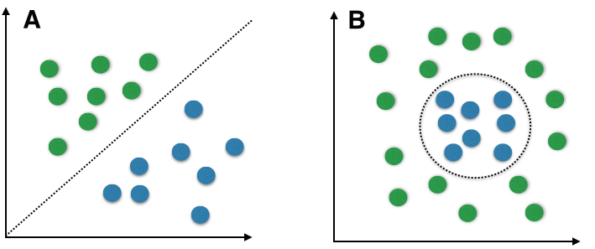
Clasificación paramétrica y no paramétrica
https://provalisresearch.com/blog/exploring-naive-bayes-classifier-maybe-not-naive/

Slide 2



Recordemos…
Clasificación: asignarle una clase a una medida.
Identificar la fuente probabilística de una medida.
Aprendizaje de máquinas: actualización automática de los parámetros del modelo dentro del algoritmo sin ser explícitamente programado.
Inteligencia artificial.
Aprendizaje supervisado: selección de parámetros a partir de un grupo de datos de entrenamiento (su clasificación se conoce a priori).
Aprendizaje no supervisado: el modelo no se basa en conocimientos previos de datos disponibles.
Encontrar una función que indique cada fila de $X$ a qué clase $c_{k}$ pertenece
$$X=\left[\begin{matrix}x_{11} & x_{12} & ⋯ & x_{1n} \\ x_{21} & x_{22} & ⋯ & x_{2n} \\ ⋮ & ⋮ & ⋱ & ⋮ \\ x_{m1} & x_{m2} & ⋯ & x_{mn}\end{matrix}\right]$$
$$C=\left[\begin{matrix}c_{1} \\ c_{2} \\ ⋮ \\ c_{k}\end{matrix}\right]$$

Slide 3
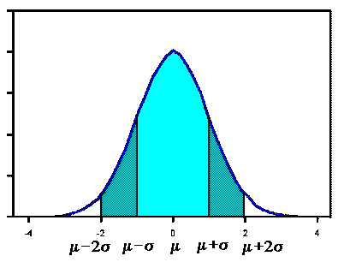
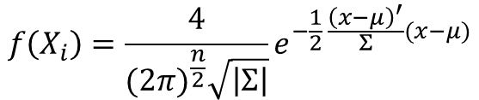
Clasificadores paramétricos
Se conoce la estructura estadística de las clases.
Problemas: modelo equivocado.
Ejemplo: el clasificador tiene un modelo Gaussiano. ¿Qué pasa si los datos no se distribuyen normalmente?
Se deben conocer las funciones de densidad de probabilidad de cada clase.
Buscan clasificar un patrón desconocido en la clase más probable.
$$f\left(X_{i}\right)=\frac{4}{{(2π)}^{\frac{n}{2}}\sqrt{\left|Σ\right|}}e^{−\frac{1}{2} \frac{{\left(x−μ\right)}^{′}}{Σ}(x−μ)}$$
http://www.stat.yale.edu/Courses/1997-98/101/normal.htm

Slide 4

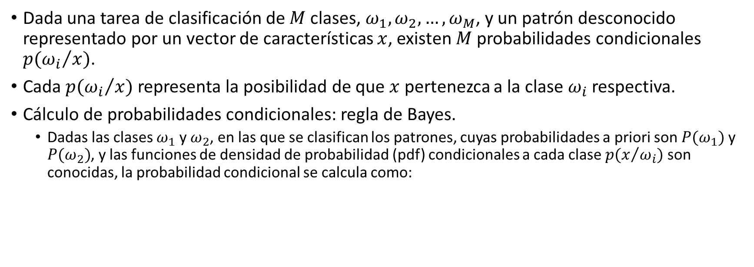
Clasificadores Bayesianos
Dada una tarea de clasificación de $M$ clases, $ω_{1},ω_{2},…,ω_{M}$, y un patrón desconocido representado por un vector de características $x$, existen $M$ probabilidades condicionales $p({ω_{i}}/x)$.
Cada $p({ω_{i}}/x)$ representa la posibilidad de que $x$ pertenezca a la clase $ω_{i}$ respectiva.
Cálculo de probabilidades condicionales: regla de Bayes.
Dadas las clases $ω_{1}$ y $ω_{2}$, en las que se clasifican los patrones, cuyas probabilidades a priori son $P(ω_{1})$ y $P(ω_{2})$, y las funciones de densidad de probabilidad (pdf) condicionales a cada clase $p(x/{ω_{i}})$ son conocidas, la probabilidad condicional se calcula como:
$$P\left({ω_{i}}/x\right)=\frac{p\left(x/{ω_{i}}\right)P(ω_{i})}{p(x)}$$
Referencias: Theodoridis, 2009. Capítulo 2 (2.4, Página 13)

Slide 5
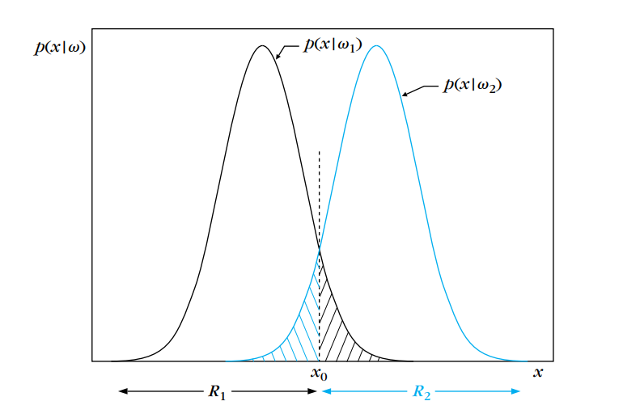
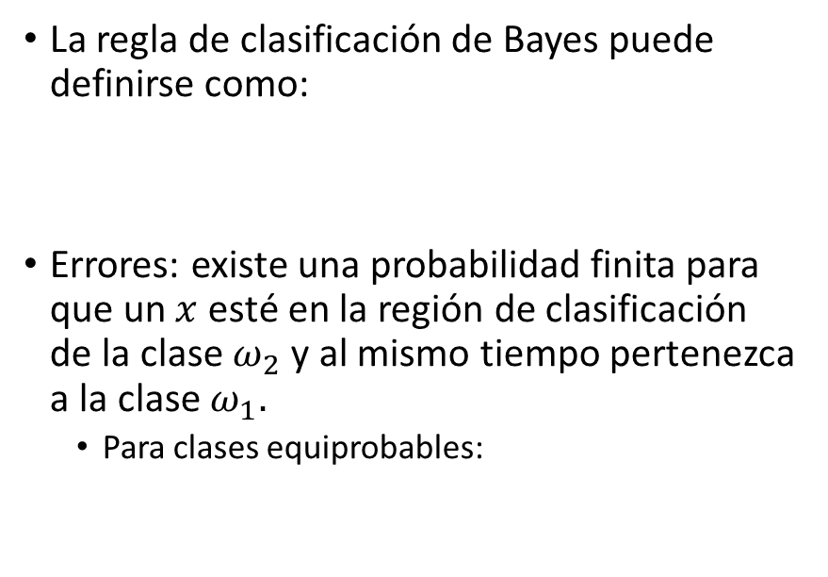
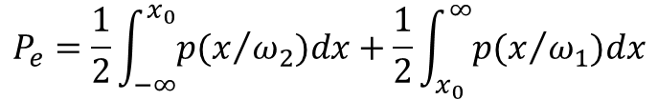
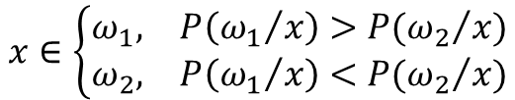
Clasificadores Bayesianos
La regla de clasificación de Bayes puede definirse como:
Errores: existe una probabilidad finita para que un $x$ esté en la región de clasificación de la clase $ω_{2}$ y al mismo tiempo pertenezca a la clase $ω_{1}.$
Para clases equiprobables:
$$x∈\left\{\begin{matrix}ω_{1}, & P\left({ω_{1}}/x\right)>P({ω_{2}}/x) \\ ω_{2}, & P\left({ω_{1}}/x\right)<P({ω_{2}}/x)\end{matrix}\right.$$
$$P_{e}=\frac{1}{2}\int_{−∞}^{x_{0}}{p(x/{ω_{2})dx}}+\frac{1}{2}\int_{x_{0}}^{∞}{p(x/{ω_{1})dx}}$$
Theodoridis y Koutroumbas, 4th Ed, 2009

Slide 6
Clasificadores Bayesianos
Ejercicio: realice el diseño de un clasificador Bayesiano utilizando la base de datos de Matlab fisheriris.m. ¿Cómo es la predicción?

Slide 7
Clasificadores Bayesianos
Ejercicio: realice el diseño de un clasificador Bayesiano utilizando las características encontradas en la clase anterior. ¿Cómo es la predicción?

Slide 8
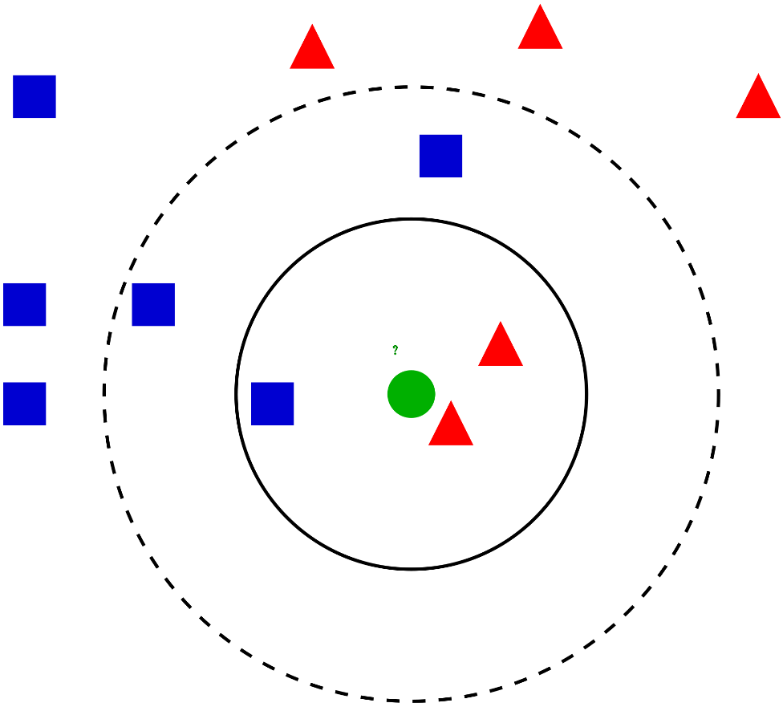
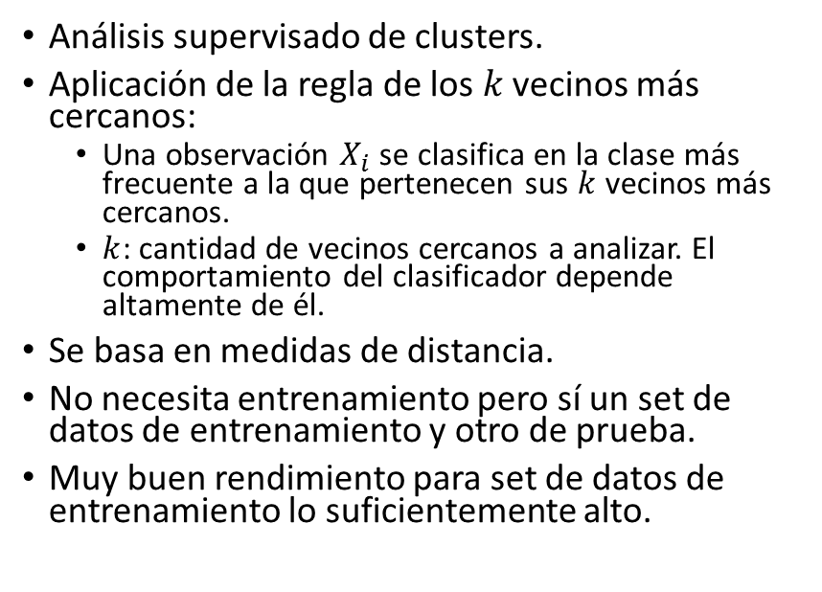
Clasificadores no paramétricos: k-NN
Análisis supervisado de clusters.
Aplicación de la regla de los $k$ vecinos más cercanos:
Una observación $X_{i}$ se clasifica en la clase más frecuente a la que pertenecen sus $k$ vecinos más cercanos.
$k$: cantidad de vecinos cercanos a analizar. El comportamiento del clasificador depende altamente de él.
Se basa en medidas de distancia.
No necesita entrenamiento pero sí un set de datos de entrenamiento y otro de prueba.
Muy buen rendimiento para set de datos de entrenamiento lo suficientemente alto.
https://commons.wikimedia.org/wiki/File:KnnClassification.svg
Referencias: Theodoridis, 2009. Capítulo 2 (2.6, Página 61)

Slide 9
Clasificadores no paramétricos: k-NN
Ejemplo: 5 vecinos cercanos.
$$C_{p}=\frac{3}{5}=0,6≈1$$
$$C_{p}=\frac{2}{5}=0,4≈0$$
0
0
0
1
P
1
0
P
1
1
0
1

Slide 10

Clasificadores no paramétricos: k-NN
Conjunto de datos de entrenamiento $D$, y nuevo dato $Y$
Conjunto de datos de entrenamiento 𝐷, y nuevo dato 𝑌
Ordenar las distancias en orden ascendente y seleccionar las $k$ observaciones $X_{i}∈D$ más cercanas a $X$
Ordenar las distancias en orden ascendente y seleccionar las 𝑘 observaciones 𝑋_𝑖∈𝐷 más cercanas a 𝑋
Asignar a $X$ la clase más frecuente en las $k$ observaciones seleccionadas
Asignar a 𝑋 la clase más frecuente en las 𝑘 observaciones seleccionadas
Para toda $X_{i}$ del set de entrenamiento: distancia $d_{i}$ con respecto al nuevo dato $Y$
Para toda 𝑋_𝑖 del set de entrenamiento: distancia 𝑑_𝑖 con respecto al nuevo dato 𝑌
$$D=\{\left(X_{1},C_{1}\right),\left(X_{2},C_{2}\right),…,\left(X_{m},C_{t}\right)\}$$
$$Y=\{x_{1},x_{2},…,x_{n}\}$$

Slide 11
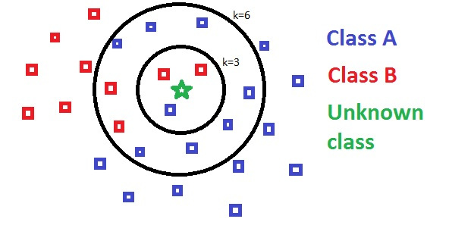

Clasificadores no paramétricos: k-NN
Selección del parámetro $k$:
$k$ muy pequeña: frontera muy precisa, altamente sensible a valores atípicos.
$k$ muy grande: modelo tiende a asignar siempre la clase que más datos tenga en el conjunto de entrenamiento. Frontera suave y promediada.
$k ∈[3, 7]$: optimizar para cada problema.
https://zeidigital.wordpress.com/2016/08/13/k-nearest-neighbour-classification-algorithm-implementation-in-python/

Slide 12


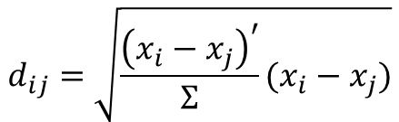

Clasificadores no paramétricos: k-NN
Distancia Minkowski
Distancia euclidiana
Distancia Manhattan (City Block)
Distancia Mahalanobis
$$d_{ij}=\sqrt[p]{\sum_{k=1}^{n}{{\left|x_{ik}−x_{jk}\right|}^{p}}}$$
$$d_{ij}=\sqrt{\sum_{k=1}^{n}{{\left|x_{ik}−x_{jk}\right|}^{2}}}$$
$$d_{ij}=\sum_{k=1}^{n}{\left|x_{ik}−x_{jk}\right|}$$
$$d_{ij}=\sqrt{\frac{{\left(x_{i}−x_{j}\right)}^{′}}{Σ}(x_{i}−x_{j})}$$

Slide 13
Clasificadores no paramétricos: k-NN
Ejercicio: realice el algoritmo del k-NN en Matlab y aplíquelo a las características extraídas usando 3, 5 y 7 vecinos más cercanos. Grafique el resultado. ¿Cuál pareciera tener un mejor comportamiento?

Slide 14
Clasificadores no paramétricos: k-NN
Ejercicio: aplique el algoritmo del k-NN utilizando dos medidas de distancia diferentes. ¿Existe alguna diferencia importante en el ejercicio de clasificación?

Slide 15
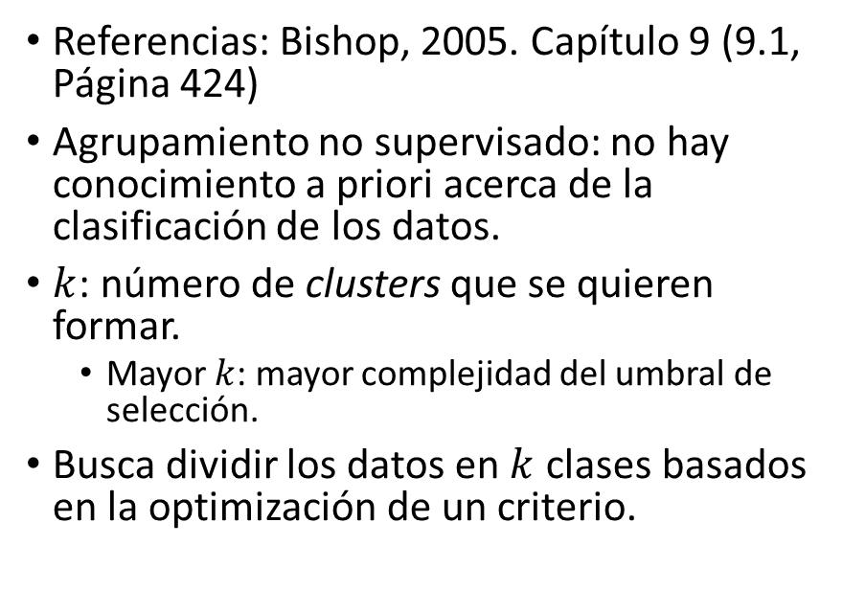
Clasificadores no paramétricos: k-Means
Referencias: Bishop, 2005. Capítulo 9 (9.1, Página 424)
Agrupamiento no supervisado: no hay conocimiento a priori acerca de la clasificación de los datos.
$k$: número de clusters que se quieren formar.
Mayor $k$: mayor complejidad del umbral de selección.
Busca dividir los datos en $k$ clases basados en la optimización de un criterio.
https://en.wikipedia.org/wiki/K-means_clustering
Referencias: Bishop, 2005. Capítulo 9 (9.1, Página 424)

Slide 16
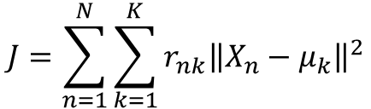
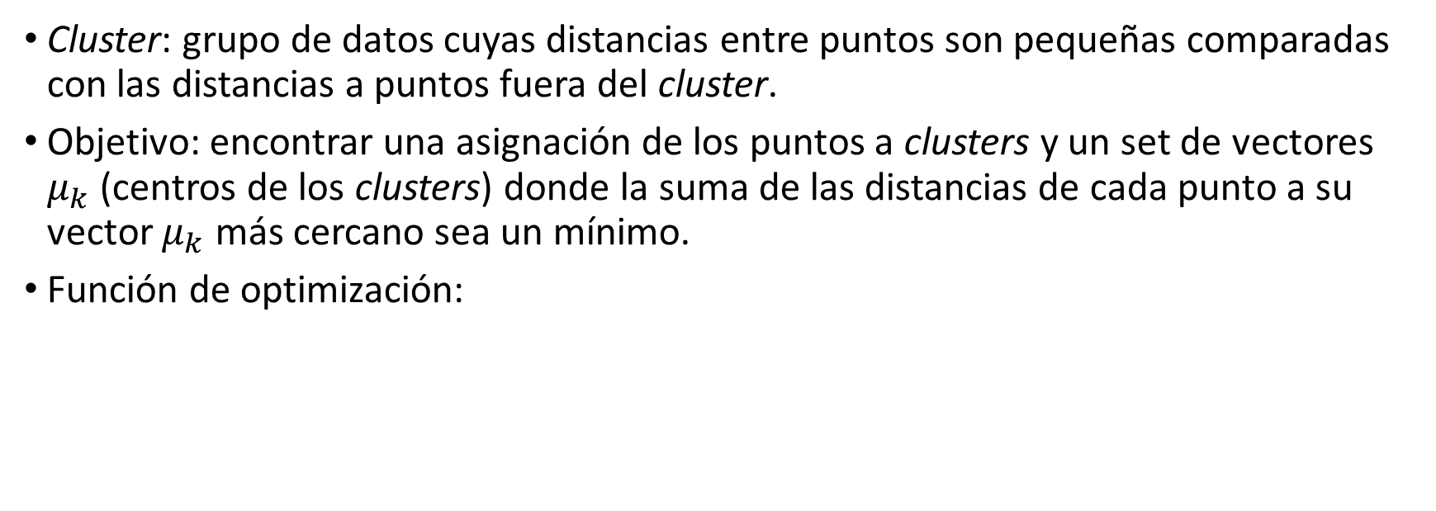
Clasificadores no paramétricos: k-Means
Cluster: grupo de datos cuyas distancias entre puntos son pequeñas comparadas con las distancias a puntos fuera del cluster.
Objetivo: encontrar una asignación de los puntos a clusters y un set de vectores $μ_{k}$ (centros de los clusters) donde la suma de las distancias de cada punto a su vector $μ_{k}$ más cercano sea un mínimo.
Función de optimización:
$$J=\sum_{n=1}^{N}{\sum_{k=1}^{K}{r_{nk}{\left\|X_{n}−μ_{k}\right\|}^{2}}}$$

Slide 17
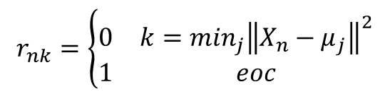
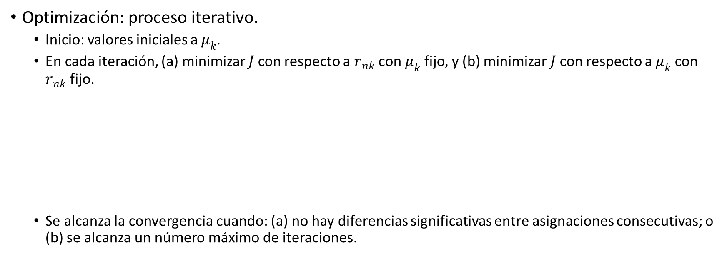

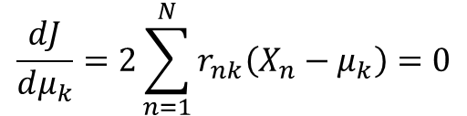
Clasificadores no paramétricos: k-Means
Optimización: proceso iterativo.
Inicio: valores iniciales a $μ_{k}$.
En cada iteración, (a) minimizar $J$ con respecto a $r_{nk}$ con $μ_{k}$ fijo, y (b) minimizar $J$ con respecto a $μ_{k}$ con $r_{nk}$ fijo.
Se alcanza la convergencia cuando: (a) no hay diferencias significativas entre asignaciones consecutivas; o (b) se alcanza un número máximo de iteraciones.
$$\frac{dJ}{dμ_{k}}=2\sum_{n=1}^{N}{r_{nk}\left(X_{n}−μ_{k}\right)=0}$$
$$r_{nk}=\left\{\begin{matrix}0 & k=\min_{j}{\left\|X_{n}−μ_{j}\right\|}^{2} \\ 1 & eoc\end{matrix}\right.$$
$$μ_{k}=\frac{\sum_{n}{r_{nk}X_{n}}}{\sum_{n}{r_{nk}}}$$

Slide 18
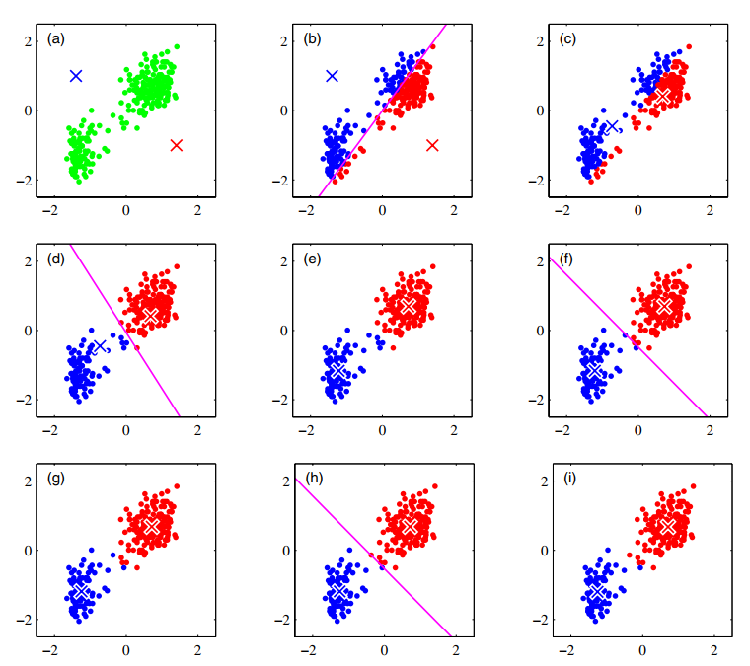
Clasificadores no paramétricos: k-Means
Bishop, 2005

Slide 19
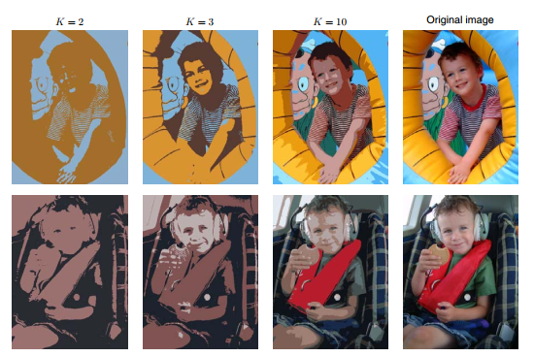
Clasificadores no paramétricos: k-Means
Bishop, 2005

Slide 20
Clasificadores no paramétricos: k-Means
Ejercicio: realice el algoritmo del k-Means en Matlab y aplíquelo a las características extraídas buscando agrupar los datos en 2 clases. Grafique el resultado. ¿Cómo se comporta de acuerdo a la real agrupación de los datos?

